Slide 1


UBND QUẬN LONG BIÊN
TRƯỜNG MẦM NON GIA THƯỢNG
GIÁO ÁN
Đề tài: Bé xếp đôi tương ứng 1 -1
Độ tuổi: MGB 3 - 4 tuổi
Người dạy: Trần Anh Đào

Slide 2

Trẻ đi xem mô hình

Slide 3

Ôn nhận biết hình vuông hình tam giác

Slide 4

Trò chơi: Gieo hạt

Slide 5
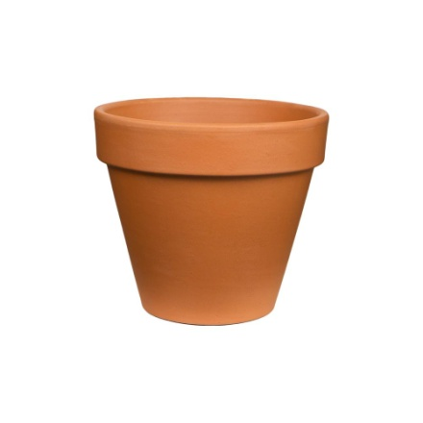
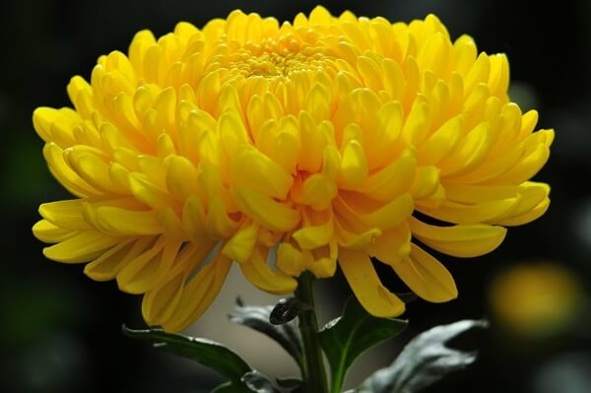
Ghép đôi tương ứng 1 -1

Slide 6

Hướng dẫn, kiểm tra kết quả trẻ thực hiện

Slide 7
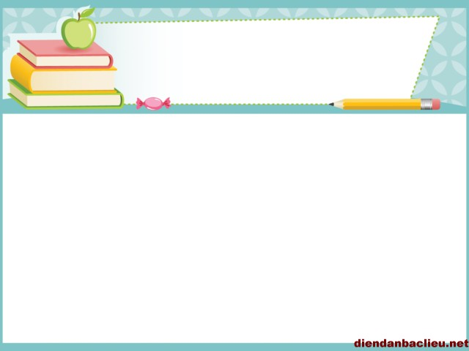
Trò chơi: Gà trong vườn rau
Nêu luật chơi, cách chơi

Slide 8

Tổ chức cho trẻ chơi. Động viên khen trẻ

Slide 9


